Slide 1
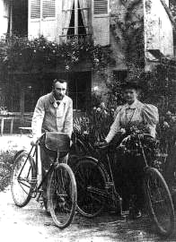
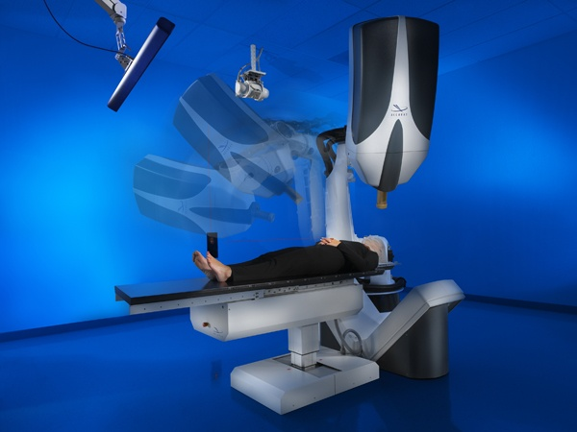
Organisation de la
Radiothérapie en France
Pr Philippe Giraud
Université de Paris, Service d’Oncologie Radiothérapie, Hôpital Européen Georges Pompidou, Paris
Président de la Société Française de Radiothérapie Oncologique

Slide 2
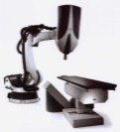
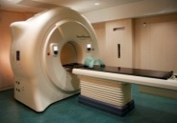
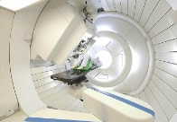
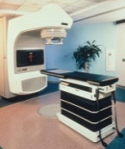
RAR
IGRT
RCMI
Complexité
RT3D
Protons
Accélérateurs linéaires
Cobalthérapie
Rayons X
Basse Energie
1895
1930
1970
1980
2000
Temps

Slide 3
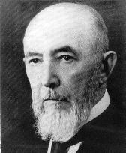
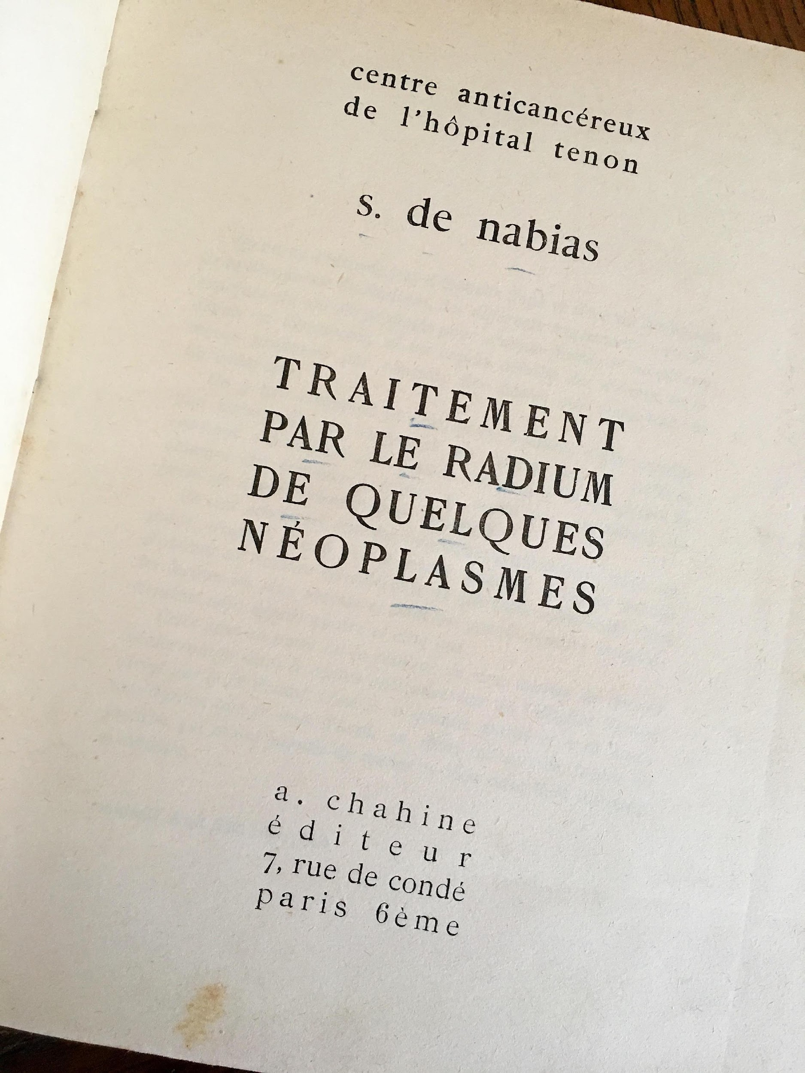
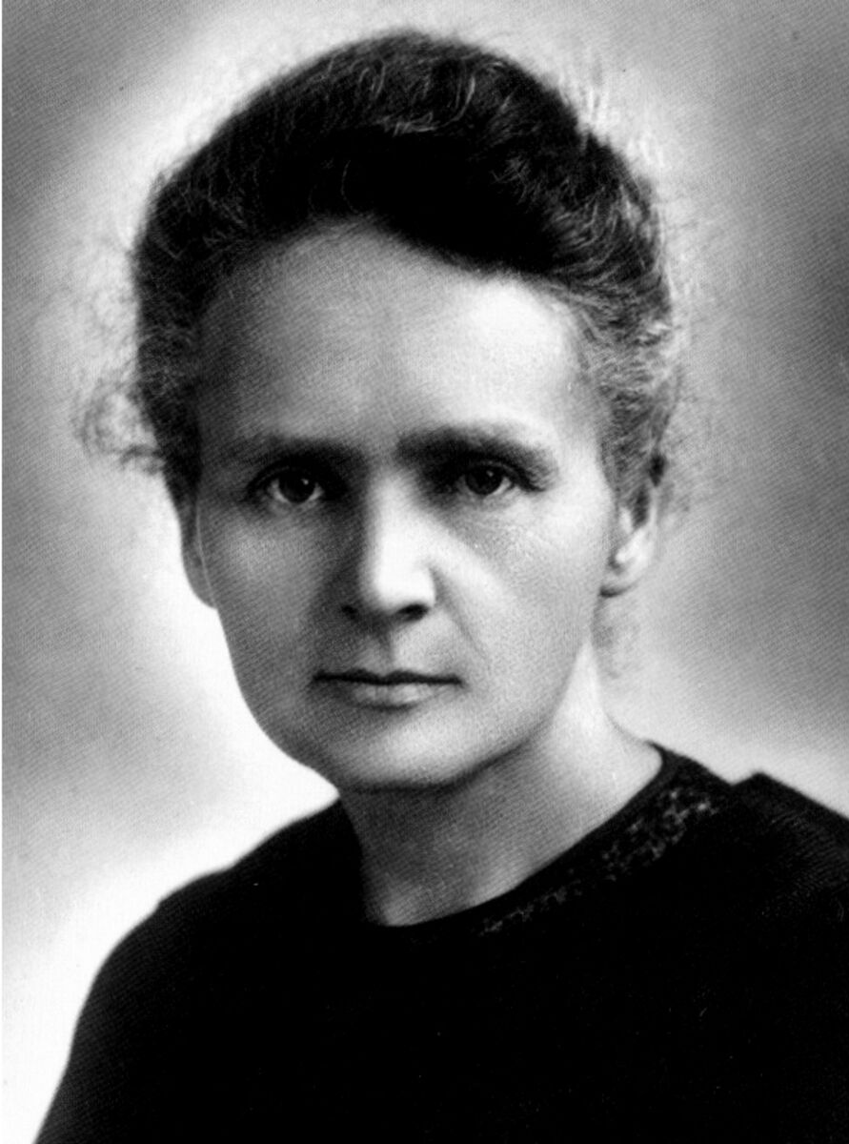
C. REGAUD (1922)
H. COUTARD (1932)
M. CURIE (1932)

Slide 4
La radiothérapie est l’un des trois traitements majeurs du cancer
Elle intervient à tous les stades de la maladie
60-70% des cancers guéris par RT seule et/ou CT et/ou Chirurgie
185 000 Nx patients/an
4 millions de séances de radiothérapie chaque année
30% de Radiothérapie de Haute précision (RCMI, SBRT, Protons)
172 centres, 50% publique/privé, 750 onco-radiothérapeutes
Modernisation du parc dont 40% a été renouvelé récemment
Structuration sans équivalent : assurance-qualité / sécurisation

Slide 5
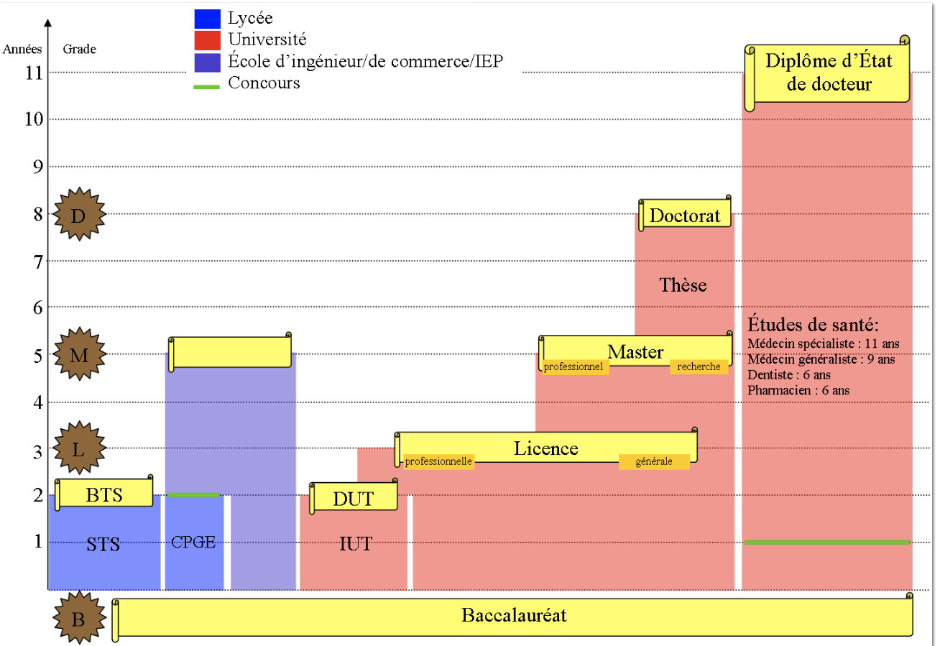
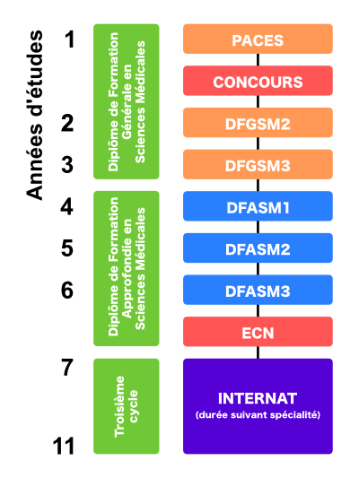
Qu’est-ce qu’un Oncologue Radiothérapeute ?
CCA / DESC Cancérologie
2 à 4 ans
DES Oncologie
Option Radiothérapie
DES Oncologie
Option Radiothérapie
DES Oncologie
Option Radiothérapie
5 ans
DES Oncologie
Médicale, Radiothérapie
DES Oncologie
Médicale, Radiothérapie

Slide 6
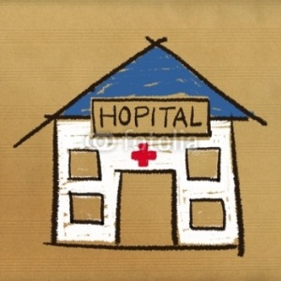
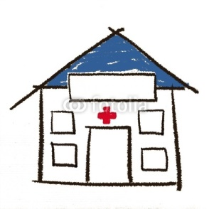
Organisation de la radiothérapie en France
CLCC
Clinique
172 centres de RT et 426 accélérateurs

Slide 7
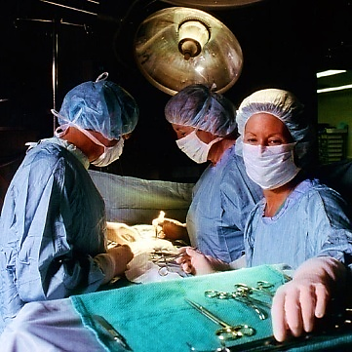
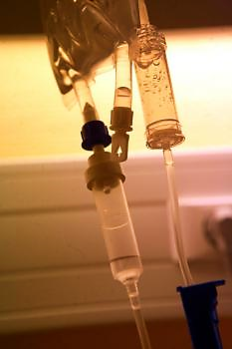
Spécialité Médico-Technique
100
DVH
80
Décisions,
Décisions!
60
Cumulative Volume (%)
40
20
0
20
20
40
60
80
Dose (Gy)
PTV
Score fctn
Constraints
Penalty, etc.

Slide 8
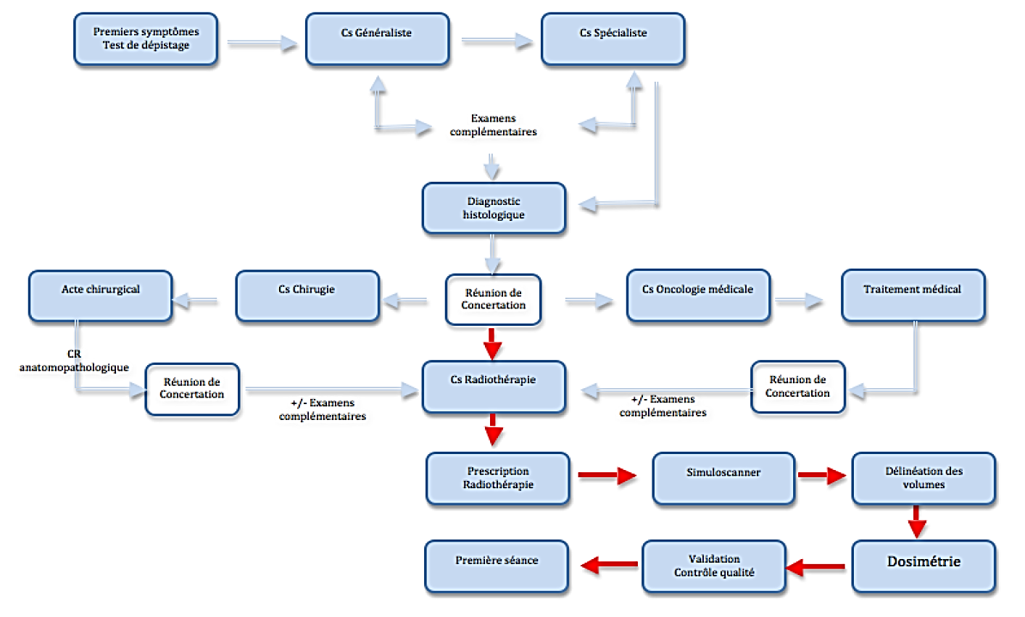
Organisation de la radiothérapie en France
CLCC
Clinique

Slide 9
Organisation de la radiothérapie en France

Slide 10
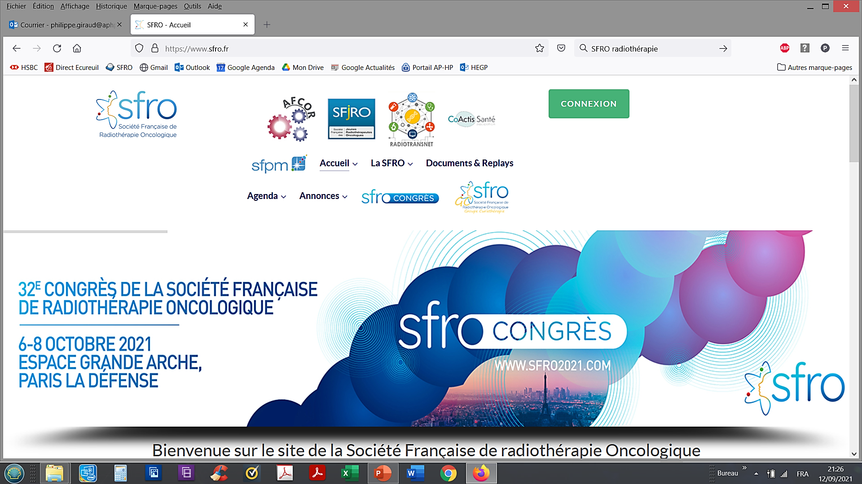
Organisation de la radiothérapie en France

Slide 11
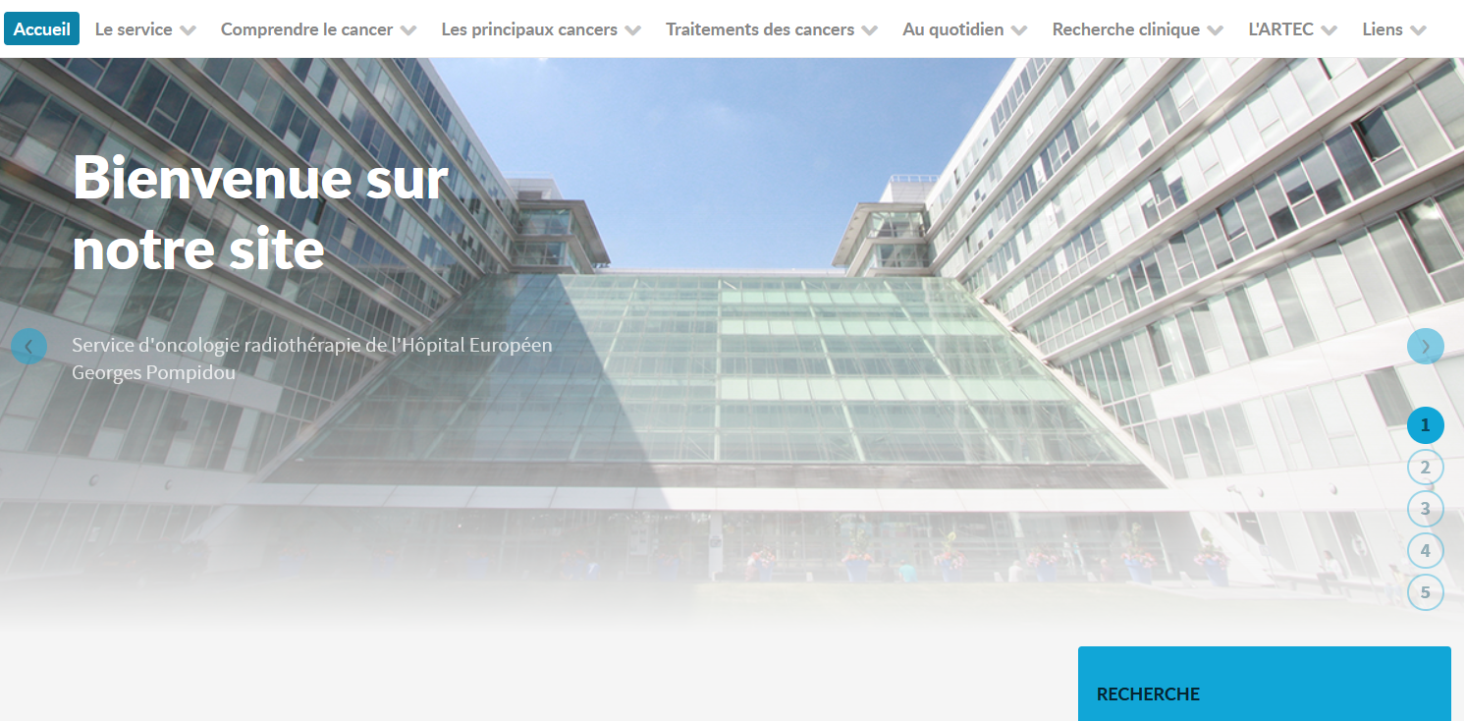
Rejoignez-nous !
sfro.fr
@sfro_fr
radiotherapie-hegp.fr

